Slide 1
Harassment Detection
Traditional ML vs Deep Learning
Σύγκριση προσεγγίσεων για ανίχνευση παρενόχλησης στα social media
Χρήστος Καράτσαλος
Φαίδων Γραμματικόπουλος

Slide 2
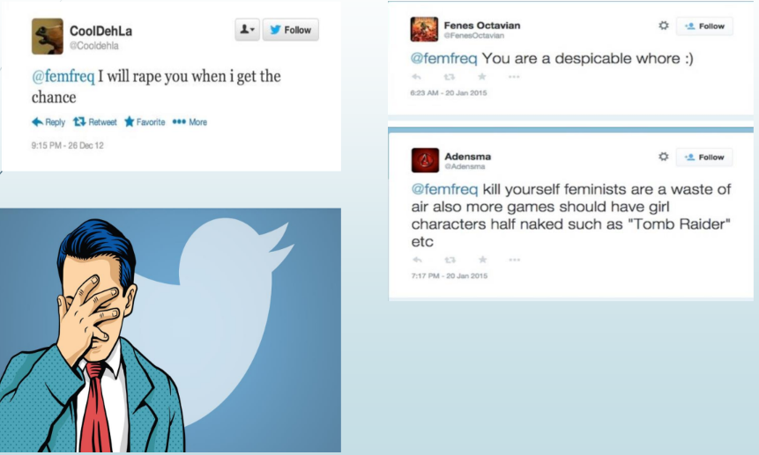

Slide 3

Το Πρόβλημα
Label Hierarchy
Dataset & Task
Non-harassment
Κλάση 0 — Κανένα είδος παρενόχλησης
Ταξινόμηση tweets σε κατηγορίες παρενόχλησης. Τα δεδομένα περιλαμβάνουν train, validation και test set από ακαδημαϊκό competition.
Harassment
Binary target — περιλαμβάνει 3 υποκατηγορίες ↓
Part A — Binary: Ξεχωριστός classifier ανά target (harassment ή όχι, SexualH ή όχι, κ.λπ.)
Part B — Multi-class: 4 κλάσεις ταυτόχρονα (Non-harassment, IndirectH, SexualH, PhysicalH)
SexualH
Κλάση 2 — Σεξουαλική παρενόχληση
IndirectH
Κλάση 1 — Έμμεση παρενόχληση
PhysicalH
Κλάση 3 — Σωματική παρενόχληση

Slide 4

Traditional ML — Preprocessing
Tweet-Specific Preprocessing Pipeline
Κάθε tweet περνάει από μια σειρά κανόνων καθαρισμού πριν τη δημιουργία features. Ο στόχος είναι να αφαιρεθεί θόρυβος (URLs, mentions) και να κανονικοποιηθούν παραλλαγές (elongation, capitalization).
Lowercasing
Ενοποίηση κεφαλαίων/πεζών
Elongated chars
haaate → haate (max 2 repeats)
Αφαίρεση URLs
http://, www, https:// → κενό
Αριθμοί → NUM
Αντικατάσταση αριθμών με token
Αφαίρεση @mentions
@username → κενό
Αφαίρεση punctuation & stopwords
NLTK English stopwords
Hashtags → words
#hate → hate
Snowball Stemming
running → run, harassment → harass
Παράδειγμα: "@john I HAAATE you!!! #violence http://t.co/x" → "haate violenc"

Slide 5
Traditional ML — Feature Extraction
Μετατροπή κειμένου σε αριθμητικά features μέσω TF-IDF (Term Frequency – Inverse Document Frequency)
Πώς λειτουργεί το TF-IDF
Κάθε tweet γίνεται ένα sparse vector, όπου κάθε διάσταση αντιστοιχεί σε ένα n-gram (λέξη ή ακολουθία χαρακτήρων). Η τιμή αντανακλά πόσο σημαντικό είναι αυτό το n-gram για το συγκεκριμένο tweet: υψηλό TF (εμφανίζεται συχνά στο tweet) × υψηλό IDF (εμφανίζεται σπάνια στο corpus) = υψηλό βάρος. Η παράμετρος sublinear_tf=True εφαρμόζει λογαριθμική κλιμάκωση (1 + log(tf)) ώστε ο ίδιος όρος πολλές φορές να μην κυριαρχεί.
Word TF-IDF
Character TF-IDF (char_wb)
ngram_range=(1, 2)
Unigrams + bigrams: πιάνει μεμονωμένες λέξεις ("kill") και φράσεις δύο λέξεων ("kill you", "hate women")
max_features=10.000
Κρατάει τα 10K πιο πληροφοριακά n-grams
min_df=2, max_df=0.95
Αγνοεί πολύ σπάνιους (<2 tweets) και πολύ κοινούς (>95%) όρους
analyzer='char_wb', ngram_range=(3, 5)
N-grams χαρακτήρων μήκους 3–5 εντός ορίων λέξεων. Πιάνει μορφολογικά patterns ανεξάρτητα ορθογραφίας.
Γιατί είναι χρήσιμο:
Αναγνωρίζει παραλλαγές: "b*tch", "biitch", "btch" μοιράζονται κοινά char n-grams που ξεφεύγουν από word-level ανάλυση
max_features=10.000
Ίδιο μέγεθος με word TF-IDF
FeatureUnion: Word (10K) + Char (10K) = ~20K features / tweet | Fit μόνο στο train set

Slide 6


Traditional ML — Imbalance & Tuning
SMOTE Oversampling
GridSearchCV
Synthetic Minority Over-sampling Technique: δημιουργεί συνθετικά δείγματα της μειονοτικής κλάσης παρεμβάλλοντας μεταξύ υπαρχόντων γειτονικών σημείων στον feature space.
5-fold CV με macro F1 scoring
NaiveBayes
α: 20 values [0.001–2.0]
SVM Linear
C: 6 values [0.01–10]
Εφαρμόζεται μόνο στο training set
Ξεχωριστά ανά target (binary task)
Ισορροπεί minority/majority κλάσεις
Εφαρμογή σε FeatureUnion & NB matrices
SVM RBF
C × γ: 4×4 = 16 combos
LogReg
C × penalty: 6×2 = 12 combos
Random Forest
trees × depth × split: 18 combos
+ Voting Ensemble (soft voting: LR + SVM + RF)

Slide 7
Traditional ML — Αποτελέσματα
Binary Classification — Best F1 ανά target (Test set)
Target | Best Model | Val F1 | Test F1
harassment | SVM-Linear (C=0.5) | 0.8619 | 0.7344
SexualH | RandomForest (n=200) | 0.9168 | 0.8202
IndirectH | LogReg (C=10.0, L2) | 0.5146 | 0.5272
PhysicalH | MultinomialNB (α=0.001) | 0.5324 | 0.5243
Multi-class Classification — 4 κλάσεις (Test set)
Model | Val F1 | Test F1
★ LogReg-Multinomial (C=5.0) | 0.4643 | 0.4218
SVM-Linear (C=1.0) | 0.4468 | 0.4126
SVM-RBF (C=50.0, γ=0.01) | 0.4600 | 0.4027
VotingEnsemble (LR+SVM+RF) | 0.4622 | 0.3985
RandomForest (n=200) | 0.4659 | 0.3889
MultinomialNB (α=0.023) | 0.3998 | 0.3597

Slide 8


Deep Learning — Αρχιτεκτονική
Αναπαράσταση & Preprocessing
8 Αρχιτεκτονικές (GRU-based)
GloVe Twitter 200d
Pretrained embeddings ειδικά σε tweets
Ελαφρύ preprocessing: tweet-preprocessor tokenization, lowercasing, minimal token cleaning
VanillaRNN
Last state / Avg pooling
ProjectedVanillaRNN
Projection layer + RNN
AttentionRNN
Single attention mechanism
ProjectedAttentionRNN
Projection + attention
Back-Translation Augmentation
MultiAttentionRNN
4 task-specific attention heads
Αντί SMOTE: μετάφραση tweets μειονοτικών κλάσεων (IndirectH, PhysicalH) σε Γερμανικά, Ελληνικά, Γαλλικά και πίσω στα Αγγλικά — δημιουργία παραφράσεων.
ProjectedMultiAttn
Projection + multi-attention
Training: BCEWithLogitsLoss, Adam (lr=0.001), early stopping (patience=10), 10 runs/model

Slide 9

Deep Learning — Αποτελέσματα
F1 Score ανά μοντέλο και target (Test set, μέσος 10 runs)
Model | Sexual F1 | Indirect F1 | Physical F1 | Harassment F1 | F1 Macro
AttentionRNN | 0.6750 | 0.2963 | 0.0878 | 0.7095 | 0.4422
MultiAttentionRNN | 0.6935 | 0.3253 | 0.1454 | 0.7004 | 0.4661
MultiProjectedAttnRNN | 0.7141 | 0.3556 | 0.1268 | 0.6867 | 0.4708
ProjectedAttentionRNN | 0.6923 | 0.3153 | 0.0194 | 0.6941 | 0.4303
AvgRNN | 0.6378 | 0.1752 | 0.1256 | 0.6881 | 0.4067
LastStateRNN | 0.6991 | 0.2584 | 0.1173 | 0.7101 | 0.4462
ProjectedAvgRNN | 0.6557 | 0.2702 | 0.1559 | 0.6757 | 0.4394
ProjectedLastStateRNN | 0.6962 | 0.3347 | 0.0727 | 0.7080 | 0.4529
Best: MultiProjectedAttentionRNN — F1 Macro: 0.4708 (projection + task-specific multi-attention heads)

Slide 10
Σύγκριση Προσεγγίσεων
 | Traditional ML | Deep Learning
Αναπαράσταση | TF-IDF (sparse, ~20K) | GloVe 200d (dense)
Features | Χειροποίητα (stemming, regex) | Learned representations
Μοντέλα | NB, SVM, LR, RF, Ensemble | GRU + Attention variants
Imbalance | SMOTE | Back-translation augmentation
Task Setup | Ξεχωριστοί classifiers | Multi-label (4 outputs)
Attention | — | Task-specific heads
Best Harassment F1 | 0.7344 (SVM-Linear) | 0.7101 (LastStateRNN)
Best Sexual F1 | 0.8202 (RandomForest) | 0.7141 (MultiProjAttn)
Best Indirect F1 | 0.5272 (LogReg) | 0.3556 (MultiProjAttn)
Best Physical F1 | 0.5243 (NaiveBayes) | 0.1559 (ProjAvgRNN)

Slide 11
Συμπεράσματα
Traditional ML υπερτερεί σε F1 scores
Σε όλα τα binary targets, οι κλασικοί αλγόριθμοι πέτυχαν υψηλότερα F1, ειδικά σε IndirectH (0.53 vs 0.36) και PhysicalH (0.52 vs 0.16).
Η χειροποίητη αναπαράσταση αποδείχτηκε αποτελεσματική
Ο συνδυασμός word + character TF-IDF με SMOTE κέρδισε τα deep learning embeddings, πιθανώς λόγω του μικρού dataset.
Multi-attention: ενδιαφέρουσα ιδέα
Η ιδέα των task-specific attention heads είναι αρχιτεκτονικά κομψή αλλά δεν αντιστάθμισε τα πλεονεκτήματα των simpler models.

Slide 12
Συμπεράσματα
Μέγεθος Dataset: Το μέγεθος του δείγματος είναι σχετικά μικρό, γεγονός που ευνοεί τα παραδοσιακά μοντέλα (Traditional ML). Αυτά γενικεύουν καλύτερα με λιγότερα δεδομένα, ενώ τα νευρωνικά δίκτυα απαιτούν τυπικά πολύ μεγαλύτερο όγκο δειγμάτων για να μην κάνουν overfitting.
Αναπαράσταση Χαρακτήρων (Character n-grams): Η χειροποίητη αναπαράσταση μέσω TF-IDF — και ιδιαίτερα τα character n-grams — εντοπίζει ορθογραφικές παραλλαγές και σκόπιμες αλλοιώσεις λέξεων (π.χ. "h4te", "stupi d"). Αυτές οι λεπτομέρειες συχνά ξεφεύγουν από τα pre-trained word embeddings που βασίζονται σε έτοιμα λεξικά.
Αρχιτεκτονική Ταξινόμησης: Η προσέγγιση Traditional ML χρησιμοποιεί ξεχωριστό binary classifier ανά target με εφαρμογή SMOTE (για εξισορρόπηση δεδομένων) και GridSearchCV (για βελτιστοποίηση). Αντίθετα, στο Deep Learning, ένα κοινό δίκτυο με weighted multi-task loss αναγκάζει τα σπάνια/δύσκολα targets να "ανταγωνίζονται" για τη χωρητικότητα του μοντέλου, μειώνοντας συχνά την απόδοση στα λιγότερο συχνά classes.
Σημασιολογία και Corpus: Τα frozen GloVe embeddings έχουν εκπαιδευτεί σε γενικά κείμενα και δεν αποτυπώνουν την ειδική σημασιολογία της παρενόχλησης. Αντίθετα, τα TF-IDF features μαθαίνουν βάρη (weights) απευθείας από τη διανομή του δικού σου συγκεκριμένου corpus, προσαρμοζόμενα στις ιδιαιτερότητες των δεδομένων σου.

Slide 13
Ευχαριστούμε!

